Slide 1
Polinômios de Legendre

Slide 2
Utilização de Polinômios Legendre e Associados de Legendre:
Determinação das funções de onda dos elétrons nas órbitas de um átomo;
Determinação das funções potenciais na geometria esfericamente simétrica, etc. (Veja livros textos de Mecânica Quântica e Eletrodinâmica);
Em física de reatores nucleares, polinômios de Legendre tem uma importância extraordinária para as soluções de equações de transporte de nêutrons e definição das funções de espalhamento adequadas de nêutrons. (*) (**)
(*) P.F. Zweifel, Reactor Physics, McGraw-Hill Inc., New York (1973)
(**) Fikret Anli , Süleyman Gungor, Some useful properties of Legendre polynomials and its applications to neutron transport equation in slab geometry, Appl. Math. Modelling, 31 (4) 2007, p. 727–733.

Slide 3
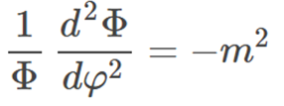
Método da Separação de Variáveis…
Equação de Bessel Esférica
Equação Associada de Legendre
l inteiro e positivo

Slide 4
(1)
(2)
A solução de (1) é:
com m inteiro (solução periódica)
Para (2) fazemos uma mudança de variável:
$$Φ\left( ϕ\right)=A cos mϕ+B sen mϕ$$
1
$$x=cos$$

Slide 5
A equação diferencial resultante, para Q = n², é:
Equação de Legendre Associada
$$\left(1−x^{2}\right)\frac{d^{2}Θ}{dx^{2}}−2x\frac{dΘ}{dx}+\left(n^{2}−\frac{m^{2}}{1−x^{2}}\right)Θ=0$$
Para m = 0.
Equação de Legendre
$$\left(1−x^{2}\right)\frac{d^{2}P}{dx^{2}}−2x\frac{dP}{dx}+n^{2}P=0$$

Slide 6
Procurando solução do tipo:
$$P(x)= \sum_{j=0}^{∞}{a_{j }x^{j+α}}$$
Relação de Recorrência
$$a_{j+2}= \frac{j\left(j+1\right)−n^{2}}{(j+1)(j+2)}a_{j}$$
Para α = 0, a₁ e a₂ não nulos

Slide 7
Convergência (teste da razão)
$$\frac{a_{j+2}}{a_{j}}= \frac{j\left(j+1\right)−n^{2}}{(j+1)(j+2)}{ x}^{2}$$
A equação de Legendre tem soluções limitadas no intervalo -1 ≤ x ≤ +1 (-1 ≤ cosθ ≤ +1), se e somente se
n²=l(l+1)
Sendo que l pode assumir somente valores inteiros e positivos, l = 0, 1, 2, 3, 4, ...
Desta forma, a equação de Legendre admite soluções na forma de séries de potências, ou seja, na forma polinomial.
$$P(x)= \sum_{j=0}^{∞}{a_{j }x^{j+α}}$$

Slide 8
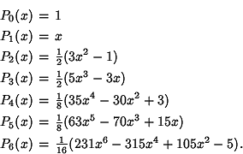
Chega-se assim ao Polinômios de Legendre:
$$P_{l}(x)= \frac{1}{2^{l}}\sum_{m=0}^{\left[\frac{l}{2}\right]}{{\frac{{\left(−1\right)}^{m}\left(2l−2m\right)!}{m!\left(l−m\right)!\left(l−2m\right)!}x}^{l−2m}}$$
Onde: [l/2] =l/2 para n par e [l/2] =(l-1)/2
Onde x = cosθ

Slide 9
FORMULA DE RODRIGUES para a funções de Legendre
É uma forma de produzir os polinômios de Legendre a partir da função (x² – 1)
$$P_{l}\left(x\right)=\frac{1}{l!2^{l}}\frac{d^{l}}{dx^{l}}{\left(x^{2}−1\right)}^{l}$$
$$P_{l}(x)= \frac{1}{2^{l}}\sum_{m=0}^{\left[\frac{l}{2}\right]}{{\frac{{\left(−1\right)}^{m}\left(2l−2m\right)!}{m!\left(l−m\right)!\left(l−2m\right)!}x}^{l−2m}}$$

Slide 10
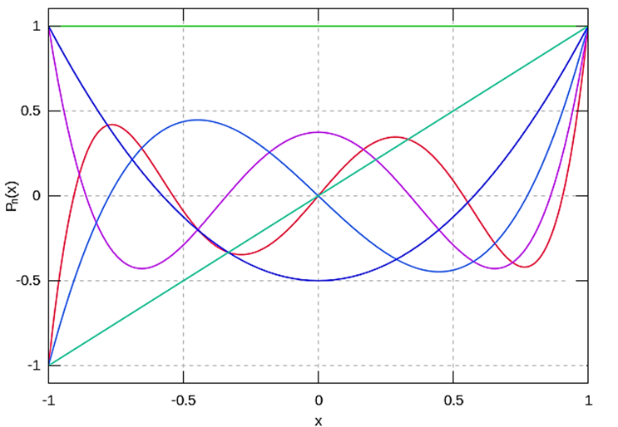
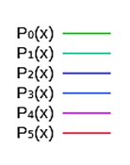
C

Slide 11
Função geratriz – G(x,t)
A função geratriz G(x,t) é tal que ao expandir essa função em série de potências para | t | < 1, os polinômios de Legendre são os coeficientes da expansão.
$$G(x,t)={(1 −2xt+t^{2})}^{−1/2}$$
$${(1 −2xt+t^{2})}^{−1/2}=\sum_{l=0}^{∞}{P_{l}(x){.t}^{l}}$$
$$G\left(x,t\right)=\sum_{l=0}^{∞}{P_{l}(x){.t}^{l}}$$

Slide 12
Em eletrostática e gravitação, vemos potenciais escalares do formato:
$$V= \frac{K}{d}$$
Observa-se que o potencial elétrico decorrente de uma carga pontual Q, a uma distância r da carga, é
O potencial gravitacional V a uma distância x de um ponto de massa de massa M pode ser definido como o trabalho W que precisa ser feito por um agente externo para trazer uma unidade de massa do infinito até esse ponto

Slide 13
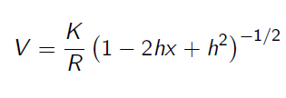
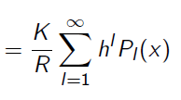
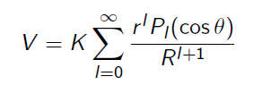
$$V= \frac{K}{d}$$
d
Q
R
r
o
x = cosθ
t = h
$${(1 −2xt+t^{2})}^{−1/2}=\sum_{l=0}^{∞}{P_{l}(x)t^{l}}$$

Slide 14
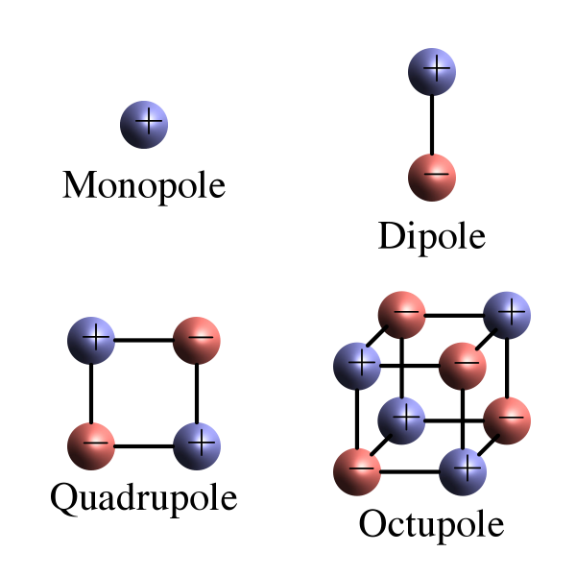
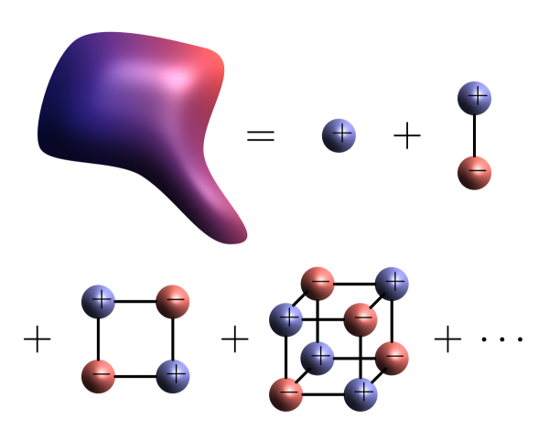
Com a superposição destes polos constrói-se uma superfície carregada.
Qualquer distribuição de carga, seja discreta ou contínua, pode ser representada como a superposição de um monopolo, dipolo, quadrupolo, octupolo e assim por diante.

Slide 15
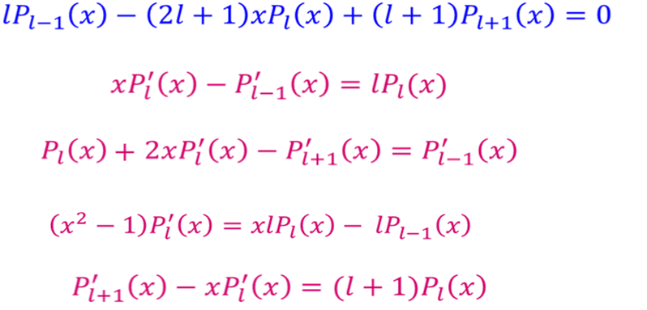
Relações de Recorrência obtidas a partir de G(x,t)
As fórmulas de recorrência podem ser obtidas pela derivação da função geratriz em relação a x e t.
1
2
3
4
5

Slide 16
1
2
3
$${(1 −2xt+t^{2})}^{−1/2}=\sum_{l=0}^{∞}{P_{l}(x){.t}^{l}}$$
4
5
Derivando-se a função geratriz em relação a t
Deriva a relação (1) isola o termo (l+1)P’_{l+1}; multiplica relação por 3 por (l+1) e combina as duas
Derivando-se a função geratriz em relação a x
Integra a equação de Legendre; integra a relação (3) e substitui uma na outra.
Para você encontrar.

Slide 17
$$\left(1−x^{2}\right)\frac{d^{2}P}{dx^{2}}−2x\frac{dP}{dx}+n^{2}P=0$$

Slide 18
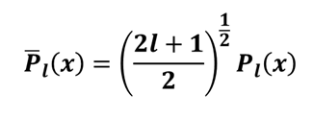
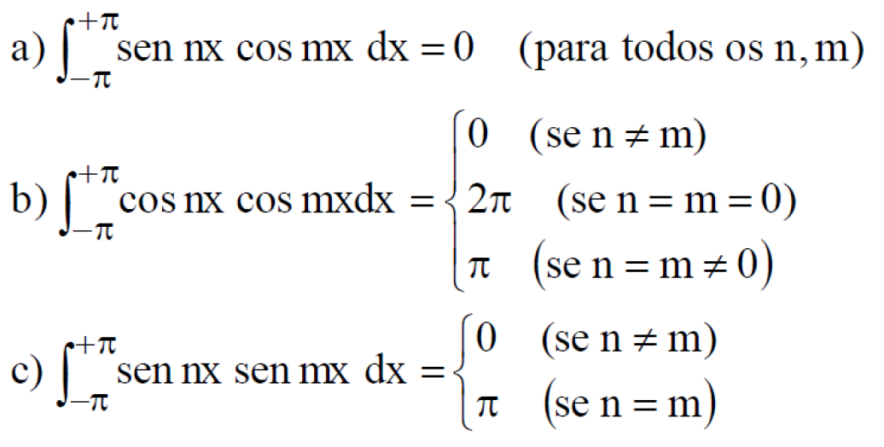
Ortogonalidade dos Polinômios de Legendre
$$x=cos$$

Slide 19
Polinômios Associados de Legendre: m≠0

Slide 20
Polinômios Associados de Legendre - Θ (x)
Procurar soluções do tipo:

Slide 21
$$\left(1−x^{2}\right)\frac{d^{2}f}{dx^{2}}−2(m+1)x\frac{df}{dx}+\left(l−m)(l+m+1\right)f=0$$
Para m = 0 a equação diferencial acima é a Equação de Legendre e a solução é f(x) = P_{l}(x).
Se diferenciarmos a equação acima m vezes:

Slide 22
E como:

Slide 23
A partir da fórmula de Rodrigues para P_{l}(x) →

Slide 24
Relações de recorrência
Seja a equação diferencial para os polinômios associados de Legendre:
$$\left(1−x^{2}\right)\frac{d^{2}Θ}{dx^{2}}−2x\frac{dΘ}{dx}+\left(n^{2}−\frac{m^{2}}{1−x^{2}}\right)Θ=0$$
Mostre que:
$${ P}_{l}^{m+2}\left(x\right)+2\left(m+1\right)x{(1−x^{2})}^{−1/2}{ P}_{l}^{m+1}\left(x\right)=$$
$$(l−m)(l+m+1){ P}_{l}^{m}\left(x\right)$$

Slide 25
Ortonormalização da função de Legendre Associada
$$\int_{−∞}^{+∞}{P_{l}^{m}\left(x\right). P_{n}^{m}\left(x\right)dx=\frac{2}{2n+1} {\frac{\left(l−m\right)!}{\left(l+m\right)!}δ}_{l,n}}$$

Slide 26
Resumo Associados de Legendre
$$x=cosθ$$
$$\left(1−x^{2}\right)\frac{d^{2}Θ}{dx^{2}}−2x\frac{dΘ}{dx}+\left(n^{2}−\frac{m^{2}}{1−x^{2}}\right)Θ=0$$

Slide 27
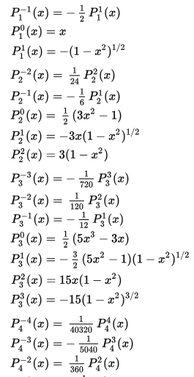
$${ P}_{l}^{m}(x)$$
$${ P}_{l}^{}(x)$$
x = cosθ

Slide 28
Coordenadas esféricas
$$∇^{2}=\frac{1}{r^{2}senθ}\left[senθ\frac{∂}{∂r}\left(r^{2}\frac{∂}{∂r}\right)+\frac{∂}{∂θ}\left(senθ\frac{∂}{∂θ}\right)+\frac{1}{senθ}\frac{∂^{2}}{{∂φ}^{2}}\right]$$
l (l+1)

Slide 29
Na parte angular podemos escrever:
$$Θ\left(θ\right)Φ\left(φ\right)=Y_{l}^{m}(θ,φ)=A_{l}^{m}P_{l}^{m}(cosθ)e^{imφ}$$
Harmônicos Esféricos
$$A_{l}^{m}={(−1)}^{m}\left[\frac{2l+1}{4π} \frac{\left(l−m\right)!}{\left(l+m\right)!}\right]$$

Slide 30
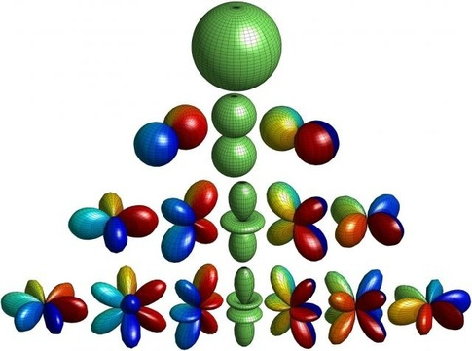
Orbitais dos elétrons
s
l = 0
l = 1
$$−1 ≤m ≤1$$
p
d
l = 2
$$−2 ≤m ≤2$$
f
l = 3
$$−3 ≤m ≤3$$
Padrões de radiações emitidas por antenas
Distribuição de campo elétrico ao redor de uma molécula, que é a soma de monopolos, dipolos, quadrupolos, etc

